Slide 1

Nytte-kostnadsanalyse
Tietenberg & Lewis
Kapittel 3
Eirik Heen & ChatGDP

Slide 2
Positiv og normativ
Positive dimensjoner (positiv analyse)
Handler om hvordan verden faktisk er.
Beskriver og forklarer årsak–virkning-sammenhenger, uten å ta stilling til hva som er "riktig" eller "galt".
Eksempel: “Økte bensinavgifter vil redusere etterspørselen etter bensin.”
Målet er å være faktabasert og verdinøytral.
Normative dimensjoner (normativ analyse)
Handler om hvordan verden bør være.
Innebærer vurderinger av hva som er ønskelig, rettferdig eller etisk riktig.
Eksempel: “Bensinavgiften bør økes for å redusere klimagassutslipp.”
Målet er å gi anbefalinger, men det bygger alltid på verdidommer.
Vi er mest interessert i Normativ i dette emnet
Notes:
Positive analyser = beskrive virkeligheten.
Normative analyser = foreslå hva vi bør gjøre.

Slide 3

Hva er nytte-kostnadsanalyse (BCA)?
Metode for å sammenligne samfunnets nytte og kostnader av et tiltak
Brukes særlig i offentlig sektor og miljøpolitikk
Formål: Avgjøre om et tiltak er samfunnsøkonomisk lønnsomt
Offentlig: Nytte-kostanalyse
Privat: Kost-inntektsanalyse eller lønnsomhetsanalyse
Notes:
Benefit-Cost Analysis

Slide 4
Gjennomføring av et tiltak/prosjekt
Et tiltak/prosjekt bør gjennomføres dersom nytten (B) er større enn kostnaden (C).
Nytte (B):
Økt velferd/velstand
Kortere reisetid / tidsbesparelse
Helsegevinster (renere luft, færre ulykker)
Økte inntekter / produktivitet
Kostnad (C):
Direkte utgifter (investering, drift)
Indirekte kostnader (forurensning, tap av natur, helsetap)
Eventuelle ulemper for berørte grupper
Beslutningsregel:
Hvis B > C, bør tiltaket gjennomføres.
Eller, ekvivalent: Hvis B/C > 1, bør tiltaket gjennomføre

Slide 5
Nytten
Eksempel: Preserveringen av en elv
Marginal nytte = MB
Pris (NOK)
Marginal nytte = hvor mye samfunnet er villig til å betale for én ekstra enhet bevaring av elven.
Måles gjennom betalingsvillighet (WTP) → viser verdien folk setter på bevaring.
Kurven for marginal nytte faller:
Første enhet gir stor verdi (høy betalingsvillighet)
Hver ekstra enhet gir mindre verdi enn den forrige.
Eksempel: NOK per enhet elvebevaring.
Total nytte
MB
Q
Enheter bevart

Slide 6
Kostnad
Eksempel: Preserveringen av en elv
Marginal nytte = MB Marginal kostnad = MC
Pris (NOK)
Marginal kostnad = kostnaden ved å bevare én ekstra enhet av elven.
Omfatter ressursbruk for restaurering, overvåkning, vern osv.
Kurven for marginal kostnad stiger:
Det er billig å verne de første enhetene (enkle tiltak).
Kostnaden øker når vi bevarer mer (mer krevende inngrep, høyere alternativkostnader).
Måles i NOK per enhet bevaring.
MC
Total kostnad
Q
Enheter bevart

Slide 7
Samfunnets gevinst
Eksempel: Preserveringen av en elv
Marginal nytte = MB Marginal kostnad = MC
Pris (NOK)
Net benefit = total nytte – totale kostnader.
I grafen: arealet mellom marginal nytte (MB) og marginal kostnad (MC) frem til valgt nivå.
Samfunnsøkonomisk lønnsomhet handler derfor om å maksimere arealet mellom MB- og MC-kurven – ikke bare å se på enkeltkostnader eller enkeltgevinster.
MC
Net benefit
MB
Q
Enheter bevart
Notes:
Net Benefit = Samfunnets gevinst

Slide 8
First Equimarginal Principle
Marginal nytte = MB Marginal kostnad = MC
Pris (NOK)
First Equimarginal Principle
Ressurser bør fordeles slik at marginal nytte = marginal kostnad.
Prinsippet sier at samfunnsnytten maksimeres når nytten av den siste enheten akkurat balanserer kostnaden.
Intuisjon:
Hvis marginal nytte > marginal kostnad → øk tiltaket.
Hvis marginal kostnad > marginal nytte → reduser tiltaket.
Resultat: Gir det samfunnsøkonomisk optimale nivået på tiltaket.
Dette er Pareto-optimum
MC
Net benefit
MB
Q*
Enheter bevart
NB: Finne det sanne optimum er vanskelig i virkeligheten!
Notes:
Ved punktet der MB = MC er alle gevinster tatt ut:
Hvis vi øker tiltaket videre → kostnaden blir høyere enn nytten → samfunnet taper.
Hvis vi reduserer tiltaket → vi mister en enhet der nytten er større enn kostnaden → samfunnet taper.
Dermed kan ingen få det bedre uten at noen andre får det verre → Pareto-optimum.
Ikke et fritt marked så optimum kan være veldig vanskelig å finne.

Slide 9
Pareto-optimalt
Definisjon: En situasjon er Pareto-optimalt dersom ingen kan få det bedre uten at noen andre får det verre.
Intuisjon: Alle gjensidige gevinster er tatt ut.
I vår sammenheng:
Når marginal nytte = marginal kostnad, er alle muligheter for å øke netto nytte brukt opp.
Å endre nivået vil enten øke kostnadene mer enn nytten, eller redusere nytten mer enn kostnaden.
Konklusjon: First Equimarginal Principle leder oss til et Pareto-optimalt utfall.

Slide 10

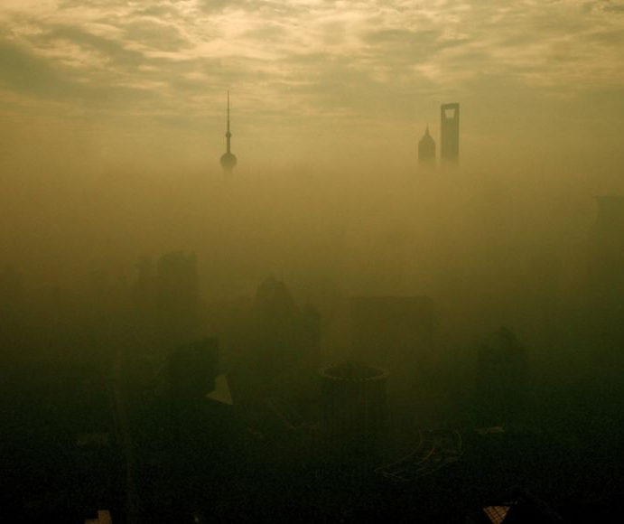
The Clean Air Act
Eksempel 3.1 fra boka
Vedtatt i USA i 1970, senere utvidet i 1990.
Formål: redusere luftforurensning (SO₂, NOₓ, partikler m.m.).
EPA har gjort omfattende nytte–kostnadsanalyser av lovens effekter.
Viktig case: viser hvordan nytte–kostnadsanalyser (BCA) brukes i praksis for miljøpolitikk.
Alt verdiene er i 2006-dollar

Slide 11
The Clean Air Act
Kostnader (C):
Basert på bedrifters og myndigheters utgifter til å etterleve reguleringene.
Eksempler: investering i renseteknologi, drift av utslippskontroll, administrative kostnader.
Tallgrunnlag: bedriftsrapporter, regulatoriske analyser, teknologikostnader.

Slide 12
The Clean Air Act
Nytte (B):
Beregnet gjennom forbedringer i helse og miljø:
Færre for tidlige dødsfall (redusert dødelighet).
Færre sykdomstilfeller (astma, bronkitt, hjerteinfarkt).
Redusert sykefravær, økt produktivitet.
Miljøgevinster: bedre sikt, mindre korrosjon/skader på bygninger og økosystem.
Verdsetting i kroner:
Value of a Statistical Life (VSL): Brukes for å verdsette redusert dødelighet.
Helsekostnader: behandlingskostnader, tapt arbeidsinntekt.
Miljø: betalingsvillighetsundersøkelser, hedoniske metoder (f.eks. boligpriser).

Slide 13
The Clean Air Act
Low estimate
Bruker konservative antakelser:
Lavere verdi på et statistisk liv (VSL).
Forsiktige anslag på helseeffekter (færre unngåtte dødsfall/sykdommer).
Høyere diskonteringsrente (reduserer framtidige gevinster).
Gir et nedre gulv for hva gevinsten minst kan være.
Central estimate
Basert på beste tilgjengelige vitenskapelige og økonomiske kunnskap.
Gjennomsnittlige VSL-verdier.
Epidemiologiske studier som gir «sannsynlig» effekt.
Diskonteringsrente rundt 3–5 %.
Brukes som hovedscenario og kommuniseres oftest til politikere.
High estimate
Bruker optimistiske antakelser:
Høyere VSL (f.eks. at samfunnet er villig til å betale mer for liv/helse).
Større beregnede helseeffekter (mer omfattende konsekvenser av luftforurensning).
Lavere diskonteringsrente (fremtiden verdsettes høyere).
Viser hva som kan være mulig hvis vi verdsetter framtid og helse sterkt.
Alle tall er i millioner $

Slide 14
Diskontering av framtiden
Penger (økonomi)
Ville du heller hatt 1000 kr i dag eller 1000 kr om ett år?
Med 5 % rente: 1000 kr i dag = 1050 kr om ett år
Penger er «enkelt» – vi kan regne det ut med renter.
Opplevelser (livskvalitet)
Ville du heller hatt en uke gratis ferie i år eller en uke gratis ferie om 4 år?
Eller en middag i kveld vs. en middag neste år?
Selv om penger ikke er med, «diskonterer» vi ofte opplevelser → vi verdsetter nåtiden mer.
Poeng: Fremtiden teller mindre enn nåtiden, både for penger og opplevelser → derfor må vi diskontere framtidige verdier.
Notes:
Diskonterer fordi: Usikkerheter om framtiden, tidspreferanser/utålmodighet, renter, flere menesker føre til mer knapphet, inflasjon/prisstigning

Slide 15
Nåverdi
Nåverdi (present value) er verdien i dag av et beløp eller en nytte som mottas i framtiden, beregnet ved å diskontere med en gitt rente.
Hvor mye har du i banket etter 1 år hvis du setter in 100 kr med 5% rente?
Hvor mye må du sette inn i banken i dag så du har 100 kr om 5 år?
Hvor mye har du i banket etter 5 år hvis du setter in 100 kr med 5% rente?
Notes:
Med andre ord: Nåverdien forteller hvor mye et framtidig beløp er verdt i dag, når vi tar hensyn til tidsverdien av penger.

Slide 16
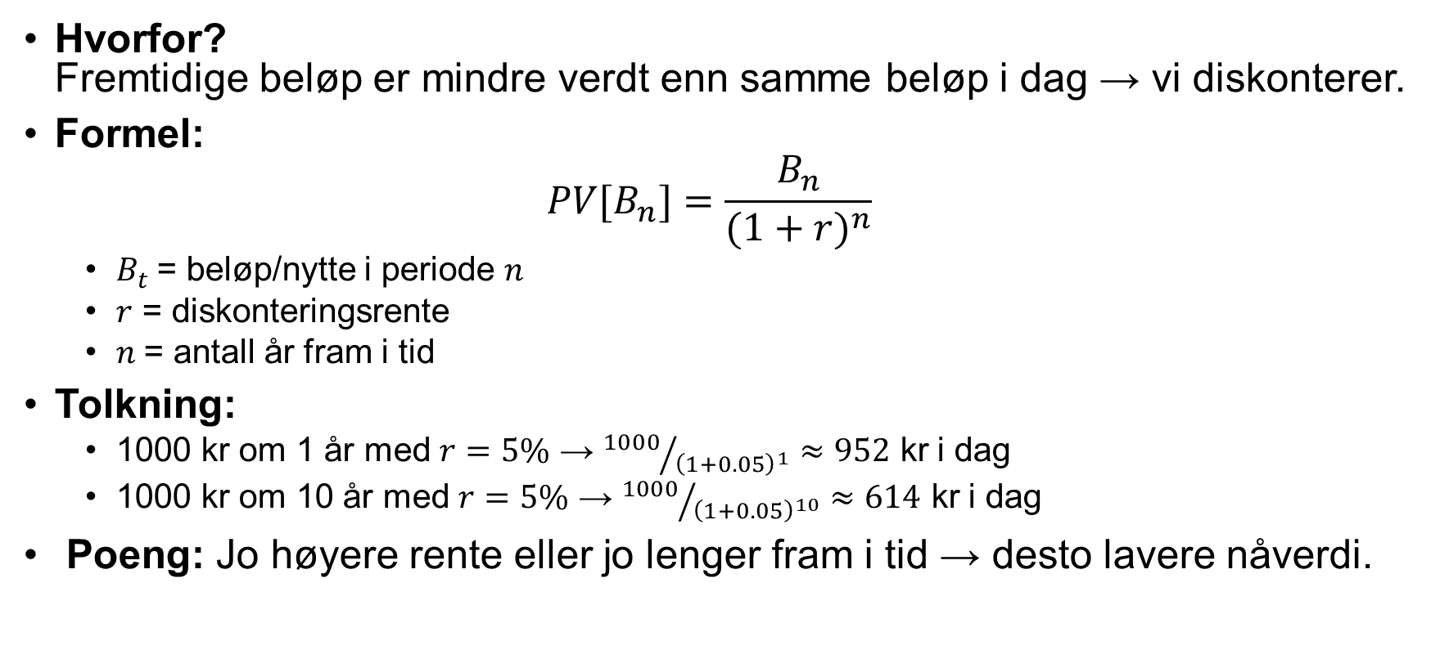
Nåverdi (Present Value)
Hvorfor? Fremtidige beløp er mindre verdt enn samme beløp i dag → vi diskonterer.
Formel:
$$PV[B_{n}]=\frac{B_{n}}{{(1+r)}^{n}}​​$$
$B_{t}$= beløp/nytte i periode $n$
$r$ = diskonteringsrente
$n$= antall år fram i tid
Tolkning:
1000 kr om 1 år med $r=5\%$ → ${1000}/{{\left(1+0.05\right)}^{1}}≈952$ kr i dag
1000 kr om 10 år med $r=5\%$ → ${1000}/{{\left(1+0.05\right)}^{10}}≈614$ kr i dag
Poeng: Jo høyere rente eller jo lenger fram i tid → desto lavere nåverdi.

Slide 17
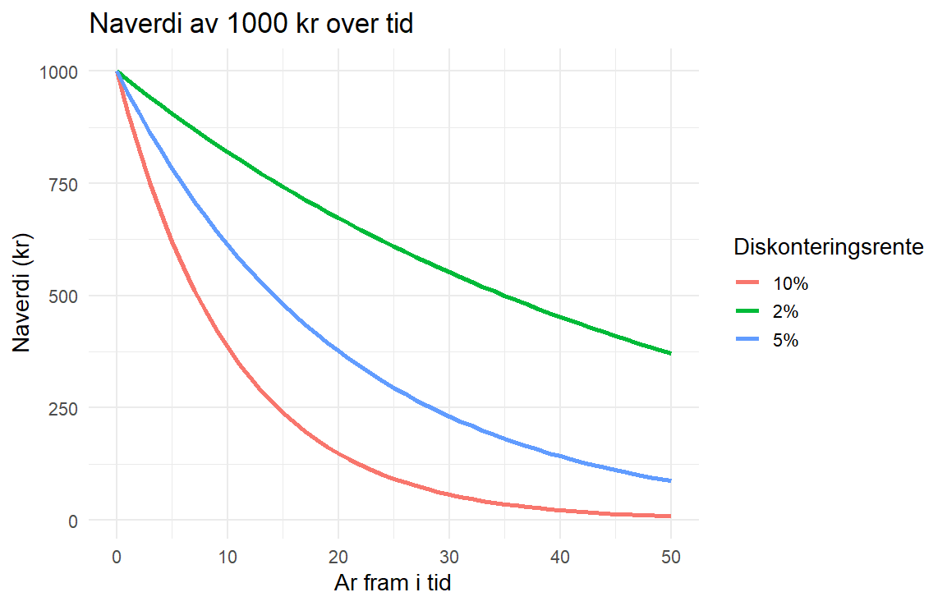
Visualisering av diskontering
Nåverdien av 1000 kroner over tid.
Selv med veldig lav diskontering blir verdiene ganske små

Slide 18
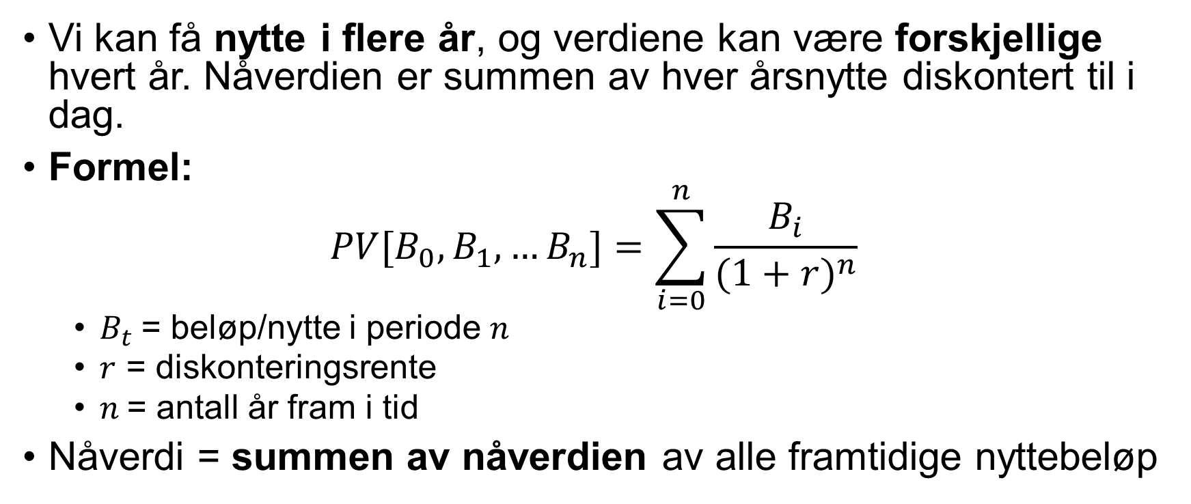
Nåverdi av flere framtidige nytteverdier
Vi kan få nytte i flere år, og verdiene kan være forskjellige hvert år. Nåverdien er summen av hver årsnytte diskontert til i dag.
Formel:
$$PV[B_{0},B_{1},…B_{n}]=\sum_{i=0}^{n}{\frac{B_{i}}{{(1+r)}^{n}}}​​$$
$B_{t}$= beløp/nytte i periode $n$
$r$ = diskonteringsrente
$n$= antall år fram i tid
Nåverdi = summen av nåverdien av alle framtidige nyttebeløp

Slide 19
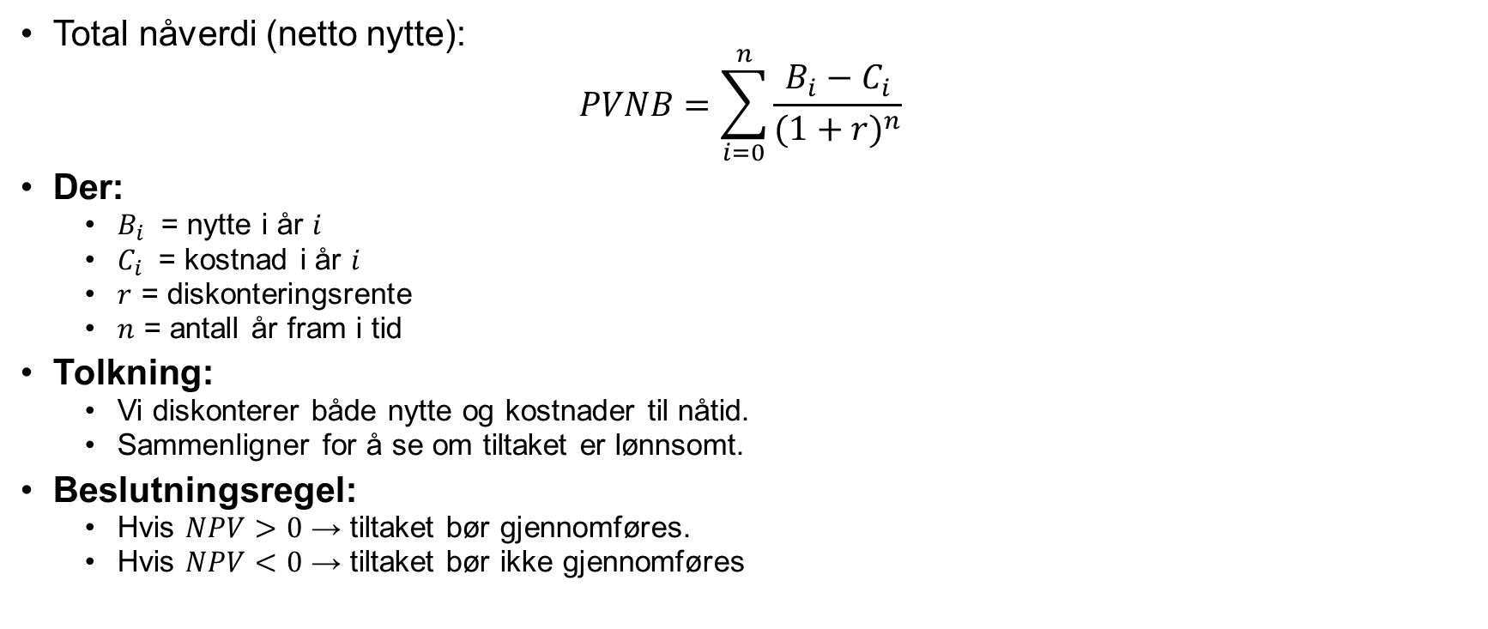
Nåverdi av nytte og kostnader
PVNB = Present value net benefit
Skrives ofte NPV (Net present value)
Total nåverdi (netto nytte):
$$PVNB=\sum_{i=0}^{n}{\frac{B_{i}−C_{i}}{{(1+r)}^{n}}}​​$$
Der:
$B_{i}$​ = nytte i år $i$
$C_{i}$​ = kostnad i år $i$
$r$ = diskonteringsrente
$n$ = antall år fram i tid
Tolkning:
Vi diskonterer både nytte og kostnader til nåtid.
Sammenligner for å se om tiltaket er lønnsomt.
Beslutningsregel:
Hvis $NPV>0$ → tiltaket bør gjennomføres.
Hvis $NPV<0$ → tiltaket bør ikke gjennomføres

Slide 20
Oppgave (Tabell 3.1)
Hva er nåverdien av å få med diskonteringsrate 6%:
3 000 om 1 år
5 000 om 2 år
6 000 om 3 år
10 000 om 4 år
12 000 om 5 år
Dette gjøres lett i R eller Excel
Du skal være indifferent mellom 29 206 eller denne utbetalingen.

Slide 21
Social cost of carbon
Definisjon: SCC er den samfunnsøkonomiske kostnaden av å slippe ut ett tonn CO₂ i dag, målt i nåverdi av fremtidige skader.
Skader inkluderer:
Klimaendringer (temperatur, havnivå, ekstremvær)
Landbruk, helse, energibruk
Økosystemtap
Enhet: kr/USD per tonn CO₂.
Norge (2022): Finansdepartementet anbefaler ~2000 kr per tonn CO₂ som klimakostnad i samfunnsøkonomiske analyser.
Brukes til å estimere skaden av ekstra utslipp eller nytten av redusert utslipp.
Source: https://19january2017snapshot.epa.gov/climatechange/social-cost-carbon_.html

Slide 22
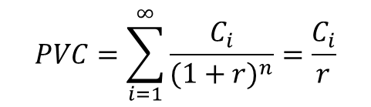
Social cost of carbon
Dr. Heen klarte ikke replikere tallene i boken…
Antakelse: Ett ekstra tonn CO₂ gir 1 USD i global skade per år i all fremtid.
Globalt: 1 USD/år
USA lokalt: 0,3 USD/år (30 % av skaden tilskrives USA)
Diskonteringsrenter du kan variere:
2,5 % (lav)
3 % (sentral)
5 % (høy)
Sum av uendelig rekke
$$PVC=\sum_{i=1}^{∞}{\frac{C_{i}}{{(1+r)}^{n}}=\frac{C_{i}}{r}}$$
Notes:
Hard antagelse, men vi tenker at hvis vi lager et ton og ALT anett i verden er likt så blir det ekstra tonnet aldri absobert
BTW 1 tonn lage ca 2.86 ton med CO2

Slide 23
Social cost of carbon
President Trump 2017
Store endringer i SCC
Endret kostnadene fra globalt til lokalt
Endret diskonteringsraten for miljø
Reduserte SCC med ca 90%
Oppgave
La oss anta at et tonn med karbon gir $1 i skade hvert år i 20 år på globalt basis.
Obama brukte 2% diskonteringsrate
Hva er «hannes» SCC?
Trump brukte 10% diskonteringsrate
I tillegg så han kun på lokal kostand av CO2 som er kun 30% av global skade
Hva er hannes SCC?
Hvor stor endring er det hvis skaden varer tilnærmet uendelig?

Slide 24
Social cost of carbon
Hvor høy skal SCC være?
Før Trump: ca. $50/tonn (globalt, 3 % rente)
Under Trump: $1–7/tonn (nasjonalt, høy rente)
Hva avgjør nivået?
Global vs. nasjonal beregning
Valg av diskonteringsrente
SCC er ikke et «fakta-tall», men avhenger av normative valg og forutsetninger.
Notes:
SCC falt med 90%

Slide 25
Utfordringer i nytteestimering
Estimering av nytte er ikke alltid rett fram.
Flere metodiske og normative valg påvirker resultatet.
Viktige tema:
Primære vs. sekundære effekter
Regnskapsmessig ståsted
Aggregasjon
Med- og uten-prinsippet
Tangibel vs. intangibel nytte

Slide 26
Primære vs. sekundære effekter
Primære effekter: Direkte virkninger av tiltaket.
Eksempel: Kortere reisetid pga. ny vei.
Sekundære effekter: Indirekte ringvirkninger.
Eksempel: Økt lokal handel og turisme pga. bedre infrastruktur.
Utfordring: Hvor mye av de sekundære effektene skal regnes med?

Slide 27
Regnskapsmessig ståsted (accounting stance)
Spørsmål: Hvem teller vi med i analysen?
Nasjonalt nivå → bare nytte/kostnader for innbyggere i landet.
Globalt nivå → inkluderer virkninger for hele verden (som i SCC).
Valg av ståsted kan endre konklusjonen dramatisk.

Slide 28
Aggregasjon
Hvordan summerer vi nytte og kostnader på tvers av individer og grupper?
Vanlig metode: summere i kroner (impliserer at «alle kroner teller likt»).
Men: Hva med fordeling og ulikhet?
10 000 kr nytte for en fattig kan bety mer enn for en rik.
Utfordring: Aggregasjon overser ofte fordelingsspørsmål.
Notes:
Røkke, uføre og jeg

Slide 29
Med- og uten-prinsippet
Tiltak vurderes ved å sammenligne to scenarioer:
Med prosjektet
Uten prosjektet (baseline)
Kun forskjellen mellom disse teller.
Viktig for å unngå å telle nytte som kommer selv om prosjektet ikke blir gjennført.

Slide 30
Tangibel vs. intangibel nytte
Tangibel: Lett målbar, f.eks. tidsbesparelser, lavere helsekostnader.
Intangibel: Vanskelig å måle, f.eks. trivsel, estetiske verdier, artsmangfol, eksistens verdi osv.
Ofte kreves verdsettingsmetoder (betalingsvillighet, spørreundersøkelser).
Risiko: Intangibel nytte undervurderes i praksis.
Notes:
Dyptvannskorall

Slide 31
Beskyttelse av norske dyphavskoraller
Om dyphavskoraller:
Norge har verdens største forekomster av kaldtvannskoraller.
Viktig økosystem for fisk og marint liv («barnehager» for fisk).
Lever på 200–1000 meters dyp, svært sårbare for bunntråling og klimaendringer.
Fordeler ved å beskytte dem:
Økologisk: Bevarer biodiversitet og økosystemfunksjoner.
Økonomisk: Grunnlag for fiskebestander (indirekte nytte).
Forskning/medisin: Mulige framtidige bruksverdier.
Eksistensverdi: Mange verdsetter bare å vite at slike unike økosystem finnes.
Diskusjon:
Hvordan setter vi verdi på noe de fleste aldri vil se?
Er det tilstrekkelig at «folk bryr seg» (eksistensverdi), eller bør bare bruksverdier telle?
Skal vi verne selv om det innebærer økonomiske kostnader for fiskerinæringen?

Slide 32
Approaches to Cost Estimation
Kostnadsestimering = beregne de samfunnsøkonomiske kostnadene ved et tiltak.
Flere metoder brukes, ofte i kombinasjon:
Survey approach
Engineering approach
Combined approach
Kostnadene ved et prosjekt er ofte mye enklere å estimere
Romeriksporten:
Estimert kostnad 4,6 milliarder
Faktiske kostnader 13 milliarder

Slide 33
Survey Approach
Basert på spørreundersøkelser eller intervjuer med bedrifter/aktører.
Spør: “Hva vil det koste dere å etterleve reguleringen?”
Fordeler: Raskt, bygger på aktørenes egne vurderinger.
Ulemper:
Kan undervurdere/overdrive (strategiske svar).
Ofte vanskelig å fange opp indirekte kostnader.
Hvor mye er du villig til å betale for å beskytte dypvannskorallrev?

Slide 34
Engineering Approach
Basert på tekniske beregninger og ingeniøranalyser.
Estimerer: Hvilke teknologiske løsninger trengs? Hva er kostnaden for utstyr, drift, vedlikehold?
Fordeler: Mer objektiv, teknisk grunnlag.
Ulemper:
Kan overse organisatoriske eller tilpasningskostnader.
Vanskelig å fange opp reelle atferdsendringer i bedrifter.

Slide 35
Distribution of Benefits and Costs
Ikke bare total netto nytte teller
Viktig å se hvem som bærer kostnadene, og hvem som får nytten.
Mulige fordelingskonflikter:
Nåværende vs. framtidige generasjoner
Rike vs. fattige husholdninger
Industrisektorer vs. lokalsamfunn
Land i Nord vs. Sør (klima)
Spørsmål: Er et prosjekt «rettferdig» selv om B > C totalt, hvis kostnadene faller på sårbare grupper?

Slide 36
Choosing the Discount Rate
Diskonteringsrenten avgjør hvor mye framtiden teller
Høy rente → framtidige nytte/kostnader teller lite
Lav rente → framtiden teller nesten like mye som nåtiden
Hva bør r settes til?
Reflektere alternativkostnad for kapital (markedsrente)
Reflektere tids­preferanser (hvordan vi verdsetter framtiden)
Normativt spørsmål: Hvor mye vekt skal framtidige generasjoner ha?
Eksempel:
r = 5 % → 1000 kr om 50 år ≈ 87 kr i dag
r = 1 % → 1000 kr om 50 år ≈ 605 kr i dag
Diskusjon: Skal miljøprosjekter bruke lavere rente enn vanlige investeringer?

Slide 37
Oppsummering
Nytte-kostnadsanalyse (BCA):
Sammenligner totale samfunnsnytte (B) med totale kostnader (C).
Prosjekt bør gjennomføres hvis B > C (eller B/C > 1).
Viktige prinsipper:
Marginalanalyse: Optimal nivå når MB = MC.
Nåverdi: Diskontering bringer framtidige verdier til i dag.
Net benefit: Summen av forskjellen mellom MB og MC.
Metodiske utfordringer:
Verdsetting av nytte (intangible goder, eksistensverdi).
Kostnadsestimering (survey, engineering, kombinert).
Fordeling av nytte og kostnader.
Valg av diskonteringsrente.

Slide 38
Diskusjon og kollokvieoppgaver
Diskonteringsrente:
Bør vi bruke høy eller lav rente i miljøprosjekter?
Hvordan påvirker valget framtidige generasjoner?
Fordeling:
Hva om et prosjekt har stor total nytte, men rammer en liten gruppe hardt?
Skal det likevel gjennomføres?
Intangibel nytte:
Hvordan kan vi verdsette naturtyper vi aldri vil bruke direkte (f.eks. dyphavskoraller)?
Er eksistensverdi like «gyldig» som økonomisk gevinst?
Sosial kostnad av karbon (SCC):
Hvorfor varierer estimatene så mye (Trump vs. Obama)?
Hvilke valg (global vs. lokal, rente) synes dere er mest rettferdige?

